Slide 1
Proyecto
"Red Dorsal Nacional de Fibra Óptica: Cobertura Universal Norte, Cobertura Universal Sur y Cobertura Universal Centro" - RDNFO

Slide 2
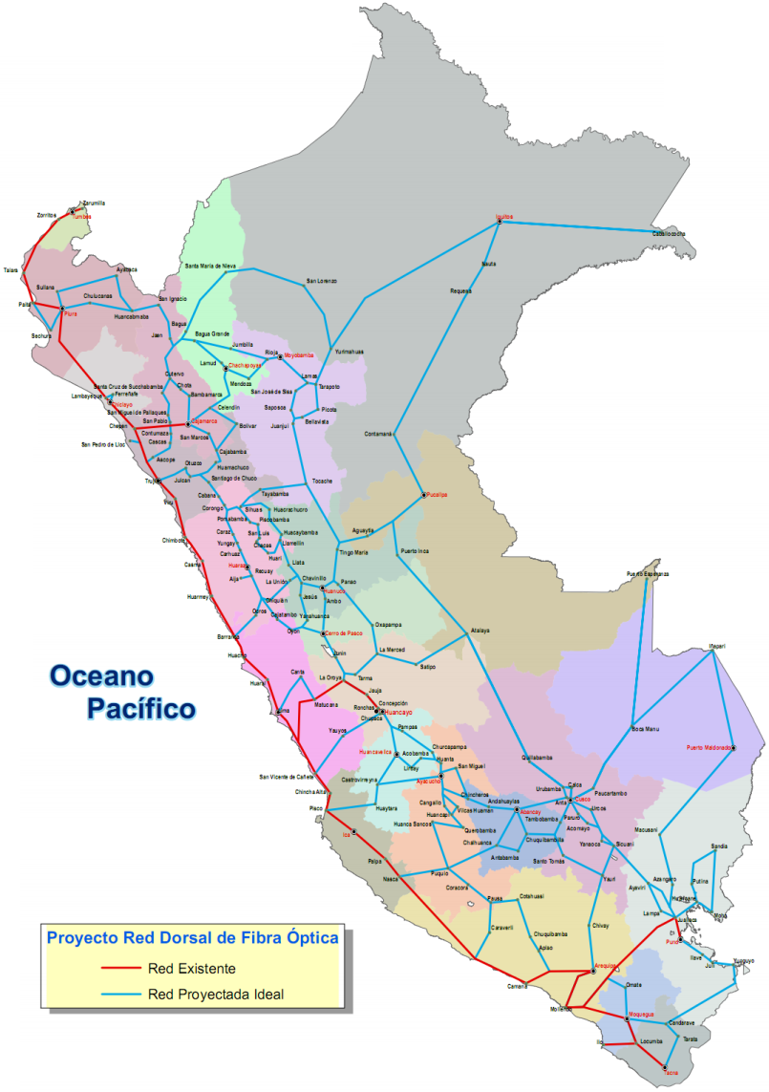
RED DORSAL NACIONAL DE FIBRA ÓPTICA: COBERTURA UNIVERSAL NORTE, COBERTURA UNIVERSAL SUR Y COBERTURA UNIVERSAL CENTRO
Ubicación: A nivel nacional.
Descripción: Consiste en el diseño, construcción, adquisición, puesta en funcionamiento, operación y mantenimiento de la Red Dorsal Nacional de Fibra Óptica (aprox. 13,400 km.) para conectar a 22 capitales de región y 180 capitales de provincia.
  Inversión estimada *: US$ 276 millones, sin IGV.
  Modalidad: Cofinanciado
  Factor de Competencia: Valor ponderado de la suma del valor presente de la Remuneración por Inversiones (RPI) y Remuneración por Operación y Mantenimiento (RPMO; distribución del excedente entre el Estado y el Concesionario, y factor k que expresa la expectativa de los Postores de prestar o no prestar servicios públicos de telecomunicaciones a usuarios finales a través de sus empresas vinculadas.
Estado actual del proceso:
Previa a la precalificación y a la espera del Informe Previo del Contrato de Concesión de la Contraloría.
Fecha de adjudicación prevista: Diciembre de 2013.
CONVOCADO
Monto no incluye IGV.

Slide 3
ASPECTOS TÉCNICOS DEL PROYECTO
Esquema estilizado de la Red de Transporte
Esquema de Red de Distribución
Caso: Ayacucho
La Red de Transporte que conectará a las capitales de región con fibra óptica se instalará en forma de anillos para garantizar la seguridad y redundancia de la red, de manera que una falla o corte de la fibra óptica sea subsanada oportunamente trasladando el tráfico hasta el restablecimiento de los servicios.
La Red de Distribución conectará con fibra óptica a todas las capitales de región con sus respectivas capitales de provincias.
Ambas constituirán la Red Dorsal Nacional de Fibra Óptica.

Slide 4
REQUISITOS PARA LA PRECALIFICACIÓN
Requisitos Técnicos | a) Acreditar 5 años de experiencia en la prestación de servicios públicos de telecomunicaciones; y b) Acreditar experiencia en la operación de al menos 6,000 Km de fibra óptica monomodo.
Requisitos Financieros | Para los años 2011 o 2012, los siguientes valores mínimos: a) Ingresos Totales de US$ 80 Millones. b) Patrimonio Neto de US$ 85 Millones. Capacidad de financiamiento de US$ 50 Millones.

Slide 5
CRONOGRAMA DEL CONCURSO
ACTIVIDAD | FECHA / PERÍODO
Recepción de Sobre N° 1 de Postores | Hasta 2 de diciembre de 2013
Recepción de Sobres N° 2 y N° 3 de los Postores Precalificados | 13 de diciembre de 2013
Evaluación de Sobres N° 2 de los Postores Precalificados | Hasta 18 de diciembre de 2013
Apertura de Sobre N° 3 y adjudicación de la Buena Pro | 19 de diciembre de 2013

Slide 6
DATOS DE CONTACTO
Jesús Guillén Marroquín | Jefe de Proyecto en temas de Telecomunicaciones
Teléfono | ( 51-1) 200-1200 anexos 1259 y 1357 Fax (51-1) 200-1260
Correo electrónico | jguillen@proinversion.gob.pe

Slide 7
www.proinversion.gob.pe
lpita@proinversion.gob.pe

